Slide 1
遇见更美的自己
八（5）班班级文化展示

Slide 2
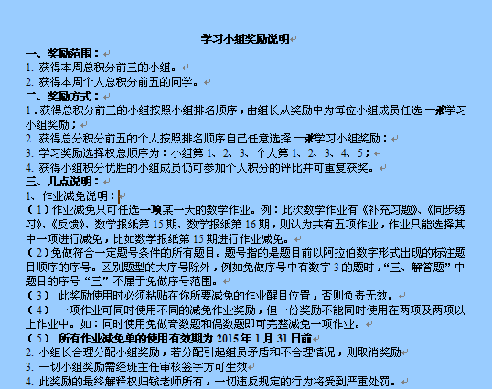
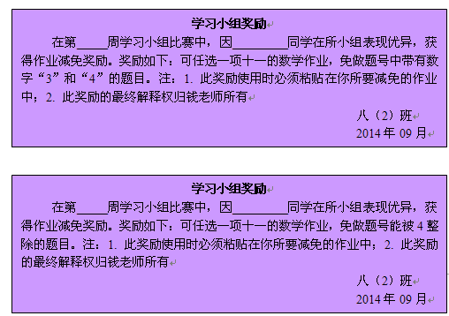
班级展示之学习小组

Slide 3
优秀作业

Slide 4
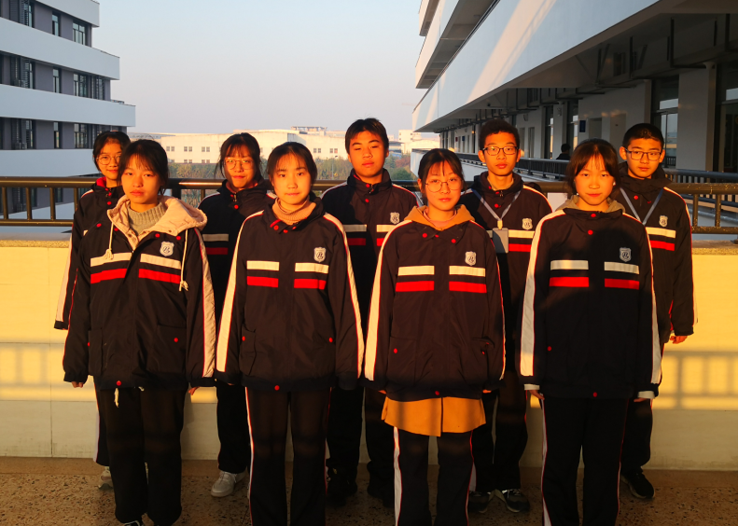
班级展示之班级管理

Slide 5
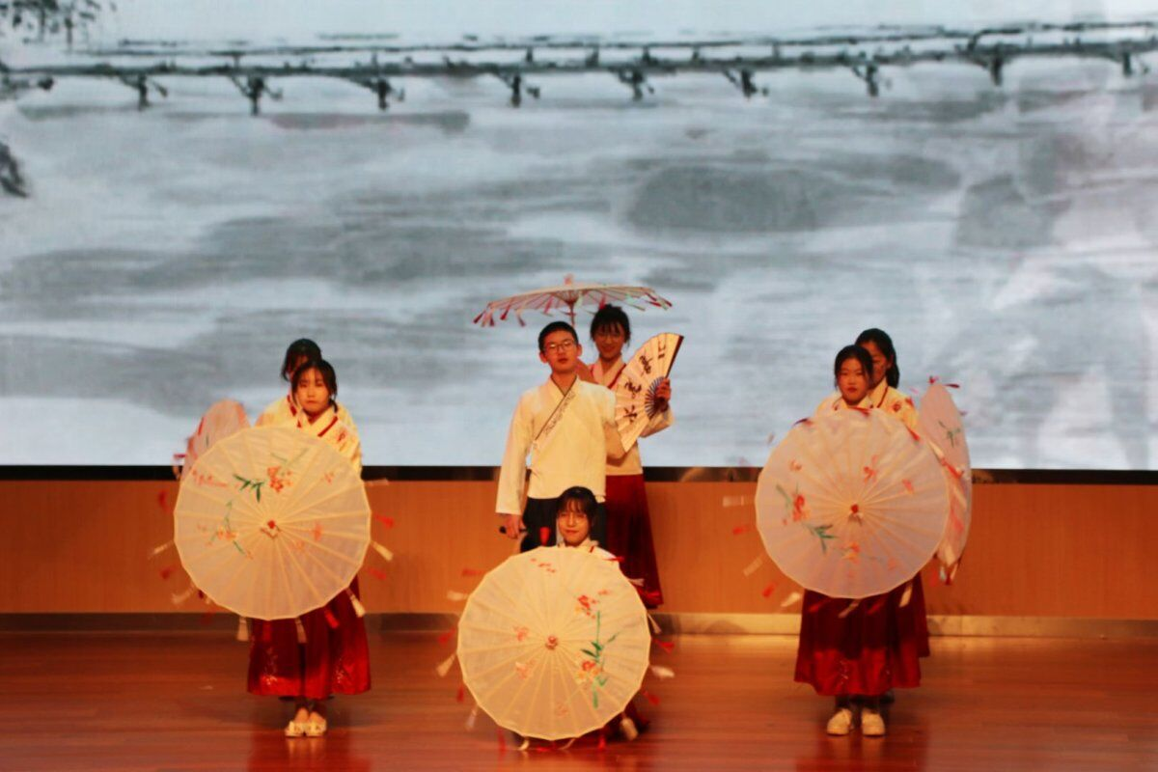
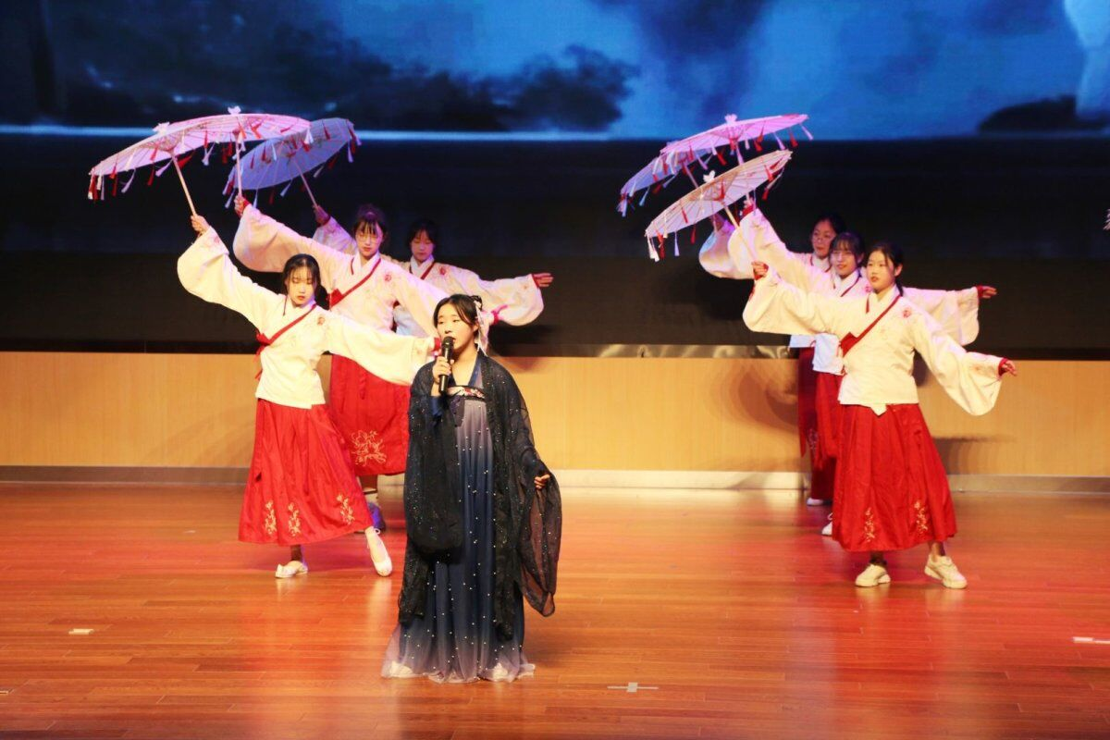
班级展示之活动风采
艺术节

Slide 6
班级展示之班级布置
奖状墙
绿植
读书角

Slide 7
班级展示之班级卫生

Slide 8
五班同学是团结的，当有人没带文具时总会有不少同学主动借给他；有人身体不舒服时总会收到来自大家的关心与问候；有人心情不好时总会有得到同学们真诚的安慰与关怀；有人遇到学习上的困难时大家总会馈以知识的帮助……

Slide 9
八五班代表的是每一位同学，每一份力，或许我们不是最光彩夺目的，但我们一起闯过，一起拼过，一起团结过，那就是我们青春路上撷取的最美的果实。

Slide 10
感谢观看

